Slide 1

СЕТЬ ЦЕНТРОВ ЦИФРОВОГО ОБРАЗОВАНИЯ ДЕТЕЙ «IT-КУБ»
МИНИСТЕРСТВО ОБРАЗОВАНИЯ И НАУКИ НИЖЕГОРОДСКОЙ ОБЛАСТИ
ГОСУДАРСТВЕННОЕ БЮДЖЕТНОЕ ПРОФЕССИОНАЛЬНОЕ ОБРАЗОВАТЕЛЬНОЕ УЧРЕЖДЕНИЕ
«АРЗАМАССКИЙ ТЕХНИКУМ СТРОИТЕЛЬСТВА И ПРЕДПРИНИМАТЕЛЬСТВА»
ЦЕНТР ЦИФРОВОГО ОБРАЗОВАНИЯ ДЕТЕЙ «IT-КУБ»
ПРОЕКТ ПО НАПРАВЛЕНИЮ «Промышленное программирование»
«Трекер привычек»
ОБУЧАЮЩИЙСЯ:
Каравайкин Артём Юрьевич
ПЕДАГОГ:
Дятлов А. С.
АРЗАМАС
2026

Slide 2

ЦЕЛЬ И ЗАДАЧИ
IT-CUBE.АРЗАМАС
ЦЕЛЬ: создание сайта с отслеживанием привычек
ЗАДАЧИ:
1)можно записывать привычки 2)Отметка выполнения привычки за сегодня 3) Статистика за последние 7 дней

Slide 3
АКТУАЛЬНОСТЬ
IT-CUBE.АРЗАМАС
Моё приложение для отслеживания привычек. Я создал его, потому что сам постоянно забывал, какие из запланированных привычек уже выполнил, а какие — нет

Slide 4
ФУНКЦИОНАЛЬНЫЕ ВОЗМОЖНОСТИ
IT-CUBE.АРЗАМАС
1) Bootstrap для стилизации
2) SQLAlchemy ORM модели
3) Регистрация и авторизация с Flask-Login
4) Загрузка аватаров пользователей
5) REST API + внешнее API цитат
6) SQLite база данных

Slide 5
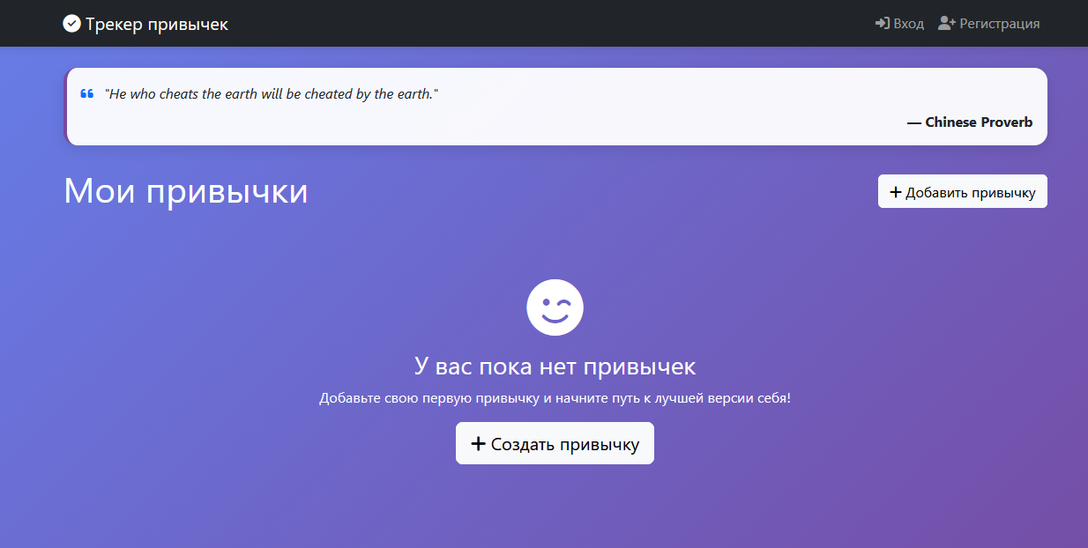
ВНЕШНИЙ ВИД
IT-CUBE.АРЗАМАС

Slide 6
ТЕХНИЧЕСКОЕ ОБЕСПЕЧЕНИЕ
IT-CUBE.АРЗАМАС
Язык программирования Python
Среда разработки PyCharm
Flask
Email validator

Slide 7
ВЫВОДЫ И МАCШТАБИРУЕМОСТЬ
IT-CUBE.АРЗАМАС
Вывод: было создан сайт по отслеживанию привычек
Масштабируемость:

Slide 8

СПАСИБО ЗА ВНИМАНИЕ!

